Slide 1
REACT JS INTRODUCTIONS
PT. Prosigmaka Mandiri

Slide 2
React Js
React Js adalah sebuah library JavaScript untuk membangun User Interface berkonsep Single Page Application yang memungkinkan untuk membuat komponen UI yang dapat digunakan kembali.
Instalasi React JS :
Install Node.js
Check Node.js dan NPM
Check Node.js node -v
Check Node.js npm -v
Install Create React App
npm i -g create-react-app
Check Create React App
create-react-app -v
Membuat project React Js
create-react-app hello-react
Menjalankan project
npm start

Slide 3
ReactDOM
ReactDOM adalah react method yang dikhususkan untuk berinteraksi dengan DOM yang digunakan untuk me-render komponen react. ReactDOM.render()akan menampilkan sebuah objek JavaScript yang di-return pada component class ke sebuah virtual DOM.

Slide 4
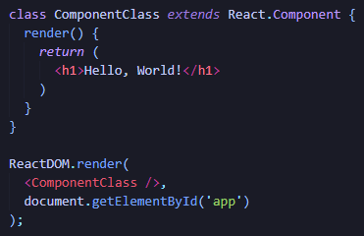
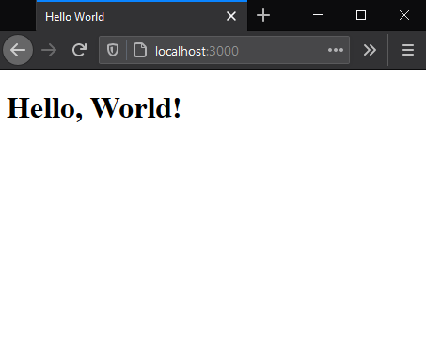
ReactDOM
Source code:
Output:

Slide 5
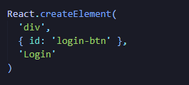

React Element
React Element mendeskripsikan bagaimana tampilan UI seharusnya terlihat. Dalam membuat react element dapat menggunakan React.createElement()atau JSX.
React.createElement()
JSX

Slide 6

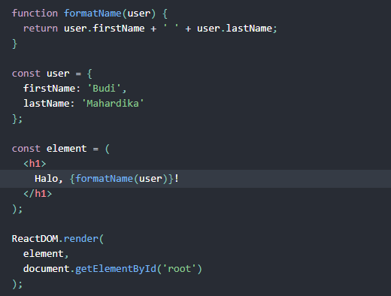
JSX
JSX atau extended JavaScript adalah suatu pengembangan JavaScript dimana kode HTML bisa diikutsertakan dalam JavaScript.
Contoh:
Terlihat bahwa script diatas menggabungkan String (JavaScript) dengan html.
Penggunaan JSX lainnya :

Slide 7
React Component
Sebuah component merepresentasikan bagian dari UI yang dapat digunakan kembali dan dapat digunakan dimana saja. Terdapat dua komponen utama React yaitu:
Functional Component (stateless component)
Class Component (stateful component)
Perbedaan Functional dan Class Component:
Functional Component | Class Component
It is simple JavaScript functions that simply returns html UI | It is regular ES6 classes that extends component class form react library
It is also called “stateless” components because they simply accept data and display them in some form that is they are mainly responsible for rendering UI. | Also known as “stateful” components because they implement logic and state.
There is no render method used in functional components. | It must have render() method returning html
It gives solution without using state | It has complex UI Logic
It accept properties(props) in function and return html(JSX) | You pass props to class components and access them with this.props

Slide 8
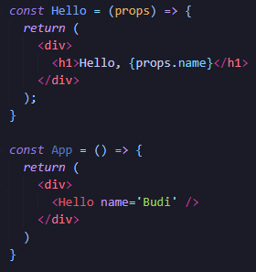
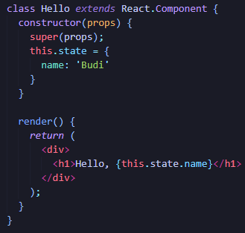
React Component (Contoh)
Functional Component
Class Component

Slide 9
Terimakasih ☺

